Slide 1





工程实践与科技创新[3A] 第2讲:基于TPS40200的DC-DC开关电源电路设计原理简析
上海交通大学
电子工程系
2019年9月

Slide 2
Agenda
第1节 降压型BUCK结构开关电源电路工作原理定性分析
第2节 核心器件TPS40200工作原理简析
第3节 整体电路设计构思简析
第4节 留给学生完成的关键设计点
附：其他事项说明

Slide 3
第1节 降压型BUCK结构开关电源电路工作原理定性分析
BUCK电路结构工作原理的通俗解释——以供水系统为类比
电磁阀门（全开or全关）
PWM开关控制信号
阀门
开关晶体管
蓄水池
储能电感
液位检测
液位检测
电压采样/误差放大
大楼建筑屋顶水箱自动控制
保持液位稳定，使供水管水压基本恒定
用水户
用电负载
脉宽调制（PWM）开关控制信号
各家用水户
蓄水池
开关晶体管
较低电压
（ 5V DC）
较高电压
（ 10-20V DC）
储能电感
R_{L}
负载等效阻抗
降压型开关式电源转换
电压误差放大器
PWM信号
Error
Amp
电压采样转换
开关控制信号
标准电压Vref
控制芯片及其周边电路

Slide 4
第1节 降压型BUCK结构开关电源电路工作原理定性分析
两种状态周期交替： （1）开关管打开（晶体管导通）
输出电压电平爬升
储能电感
开关晶体管
充电
输出电压
（ 5V DC）
输入电压
（ 10-20V DC）
R_{L}
负载等效阻抗
+
﹣
低电平
电压误差放大器
PWM信号
Error
Amp
电压采样转换
开关控制信号
标准电压Vref
控制芯片及其周边电路
电流回路

Slide 5
第1节 降压型BUCK结构开关电源电路工作原理定性分析
两种状态周期交替： （2）开关管关断（晶体管截止）
输出电压电平下滑
储能电感
开关晶体管
放电
输出电压
（ 5V DC）
输入电压
（ 10-20V DC）
续流
二极管
R_{L}
负载等效阻抗
+
﹣
高电平
电压误差放大器
PWM信号
Error
Amp
电压采样转换
电流回路
开关控制信号
标准电压Vref
控制芯片及其周边电路

Slide 6
第1节 降压型BUCK结构开关电源电路工作原理定性分析
两种状态周期交替： 控制芯片负责稳定输出电压
波形2
储能电感
开关晶体管
输出电压
（ 5V DC）
输入电源电压
（ 10-20V DC）
续流
二极管
波形1
R_{L}
负载等效阻抗
+
﹣
电压误差放大器
PWM信号
Error
Amp
电压采样转换
开关控制信号
标准电压Vref
控制芯片及其周边电路
波形1 | PWM波形 | 峰峰值大，与输入电源电压有关 | 两波形频率相同 （开关工作频率约300KHz）
波形2 | （直流上叠加的） 三角纹波 | 峰峰值小于100mV

Slide 7
第1节 降压型BUCK结构开关电源电路工作原理定性分析
控制芯片负责稳定输出电压，周期交替，兼有动态变化
波形2
若输出电流增大
储能电感
开关晶体管
输出电压
（ 5V DC）
输入电源电压
（ 10-20V DC）
续流
二极管
波形1
R_{L}
负载等效阻抗
+
﹣
电压误差放大器
PWM信号
Error
Amp
电压采样转换
开关控制信号
标准电压Vref
控制芯片及其周边电路
波形1 | PWM波形 | 峰峰值大，与输入电源电压有关 | 两波形频率相同 （开关工作频率约300KHz）
波形2 | （直流上叠加的） 三角纹波 | 峰峰值小于100mV

Slide 8
Agenda
第1节 降压型BUCK结构开关电源电路工作原理定性分析
第2节 核心器件TPS40200工作原理简析
第3节 整体电路设计构思简析
第4节 留给学生完成的关键设计点
附：其他事项说明

Slide 9
核心器件TPS40200工作原理简述
A
锯齿波振荡器信号，振荡频率由外围RC定时电路决定
B
带输出电压信息的信号（不一定是输出电压本身）
C
电压误差信号，标准700mV与B点电压之差，再经同相放大电路之后的输出
D
开关控制信号，是脉宽调制PWM信号，频率与A一致，占空比受C影响
反馈回路
B
误差放大器
（同相放大电路）
C
D
外围RC
定时电路
A
开关晶体管（场效应管）FDC654P
B
电压比696mV偏低了
C
电压变高
D
PWM脉冲宽度变窄
开关管更多时间导通
B
电压升高

Slide 10
核心器件TPS40200工作原理简述
A
锯齿波振荡器信号，振荡频率由外围RC定时电路决定
B
带输出电压信息的信号（不一定是输出电压本身）
C
电压误差信号，标准700mV与B点电压之差，再经同相放大电路之后的输出
输出电压
D
开关控制信号，是脉宽调制PWM信号，频率与A一致，占空比受C影响
反馈回路
B
误差放大器
（同相放大电路）
C
D
外围RC
定时电路
A
开关晶体管（场效应管）FDC654P
B
电压比696mV偏高了
C
电压变低
D
PWM脉冲宽度变宽
开关管更少时间导通
B
电压降低
动态稳定在696mV，与700mV保持4mV残留误差

Slide 11
核心器件TPS40200工作原理简述
误差放大器
（同相放大电路）
C
D
A
开关晶体管（场效应管）FDC654P
欠压保护（undervoltage lockout，电源电压过低）通过影响振荡器来发生作用。

Slide 12
核心器件TPS40200工作原理简述
误差放大器
（同相放大电路）
设置
软启动定时
C
设置
过流保护
D
A
开关晶体管（场效应管）FDC654P
欠压保护（undervoltage lockout，电源电压过低）通过影响振荡器来发生作用。
过流保护和软启动，都是通过影响误差放大器来发生作用。

Slide 13
Agenda
第1节 降压型BUCK结构开关电源电路工作原理定性分析
第2节 核心器件TPS40200工作原理简析
第3节 整体电路设计构思简析
第4节 留给学生完成的关键设计点
附：其他事项说明

Slide 14
整体电路设计构思简析
BUCK结构
开关管Q1
FDC654P
L1 33uH
R3
0.1Ω
VOCV+
5VDC
＋
VIN
电流取样
10~20VDC
D1
1N5822
R23
RL
﹣
假负载
TP4
电源输入
场效应管驱动器
MOSFET DRIVER
锯齿波振荡电路
U3A
U3B
单片机监测
TP1
U1 TPS40200及外围电路
差分放大电路
调理电路
VIN
U2 78L07
+7V运放供电
对输出电压分压和取样
辅助电源
核心电路
接VOCV+
附加功能电路

Slide 15
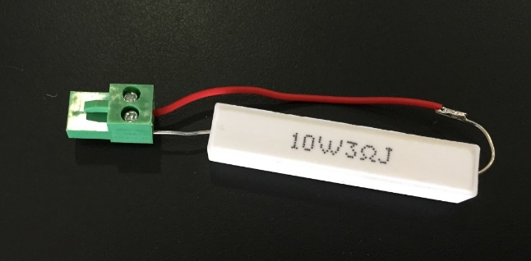
整体电路设计构思简析
电路方案中指定的器件选型
1、控制芯片
TPS40200为课程指定选型
如何有效开展功能芯片器件选型？
下一讲请到TI工程师做报告
2、开关晶体管
FDC654P为课程指定选型
3、电流取样电阻R3
1012贴片封装、1W，取值0.1Ω
4、作为试验负载的水泥电阻
3Ω、5.1Ω、10Ω为课程指定选型

Slide 16
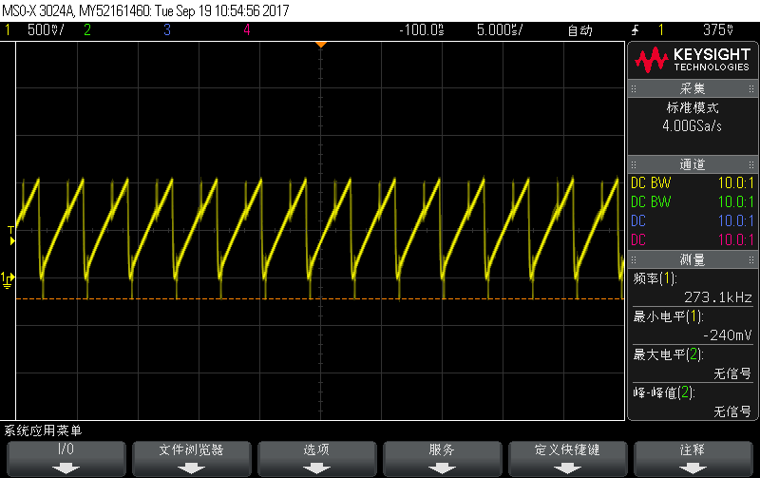
整体电路设计构思简析
波形测试点TP1
锯齿波波形信号

Slide 17
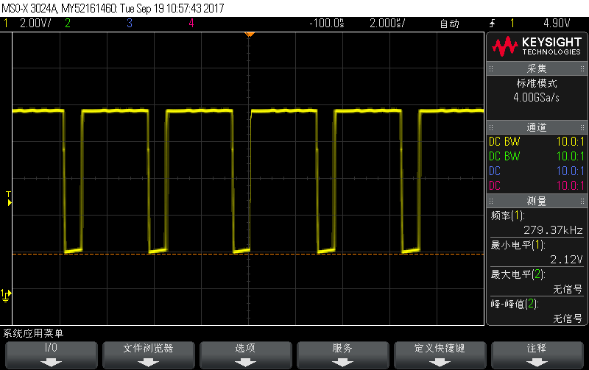
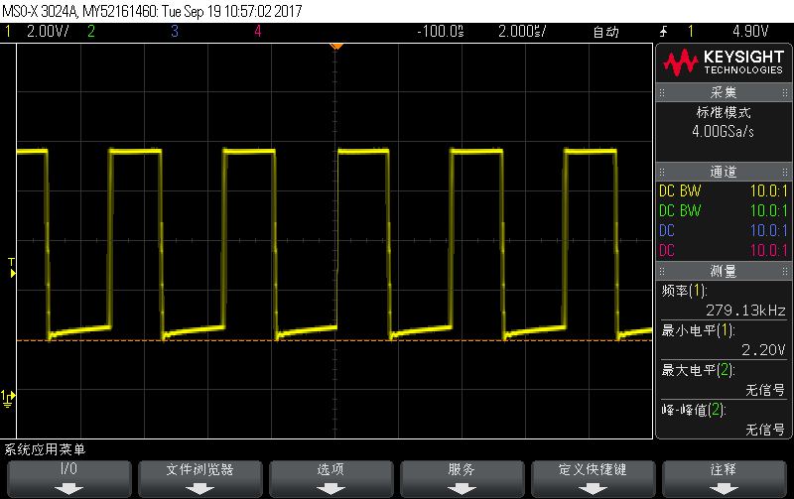
整体电路设计构思简析
波形测试点TP4
轻负载时的PWM信号波形
正脉冲比较“胖”
波形测试点TP4
重负载时的PWM信号波形
正脉冲变“瘦”，频率不变

Slide 18
Agenda
第1节 降压型BUCK结构开关电源电路工作原理定性分析
第2节 核心器件TPS40200工作原理简析
第3节 整体电路设计构思简析
第4节 留给学生完成的关键设计点
附：其他事项说明

Slide 19
留给学生完成的关键设计点
关键设计点罗列
1、外围RC定时电路
元件 R5 C7，建议振荡频率取300KHz
2、设置软启动定时
元件 C8，建议不小于50ms
3、设置输出电压
元件 R10，按要求5V
4、设置过流保护
元件 R4 C12，参照任务要求
5、输出电流检测信号
元件 R13-16，建议放大10倍
6、输出电压信号调理
元件 R18-19，建议二分之一衰减，比如5V折合成约2.5V

Slide 20
留给学生完成的关键设计点
关键设计点涉及的元件，其标号用红色字体标出

Slide 21
留给学生完成的关键设计点
关键设计点：在实验报告中应呈现取值设计过程
1、定量计算或半定量推算，确定元件取值
计算结果可能是（1）得到一个取值区间，在此区间的值皆可使用
或者（2）得到一个参考值，实际是否合适或最佳，仍需对实体电路测量和试验
或者
2、根据Datasheet的推荐取值
芯片设计者有时不告知内部核心原理，仅提示推荐取值。这种提示也可以作为板级电路设计者的取值设计依据。

Slide 22
留给学生完成的关键设计点
给出推荐选型和取值的器件
除了前面提到的指定选型、留给学生的关键设计点之外，参考电原理图给出了其他器件的推荐选型或取值。
允许学生按自己想法对此部分进行改变和优化，所涉费用需自行负担。
举例如下。
1、续流二极管D1
推荐选型 1N5822，肖特基二极管，典型正向导通电压0.2~0.3V
2、储能电感L1
推荐选型，并推荐取值33uH
3、滤波电容C3、C4、C5

Slide 23
Agenda
第1节 降压型BUCK结构开关电源电路工作原理定性分析
第2节 核心器件TPS40200工作原理简析
第3节 整体电路设计构思简析
第4节 留给学生完成的关键设计点
附：其他事项说明

Slide 24
其他事项说明
关于实验有关辅导性资料和措施
1、会有稳压源电路样板放在4-105橱窗展示
2、贴片元件的拆卸更换
实验室配备热风焊枪，并有指导视频发布，演示如何正确操作
3、Datasheet辅读
会发布一份指导材料，选择性讲解对TPS40200 Datasheet的阅读理解
4、遇到疑难问题的求助
可在工作时间，带作品前往4-232寻求帮助。（临近deadline时业务量剧增，可能得不到有效指导，建议要赶早）
5、其他常规指导途径

Slide 25
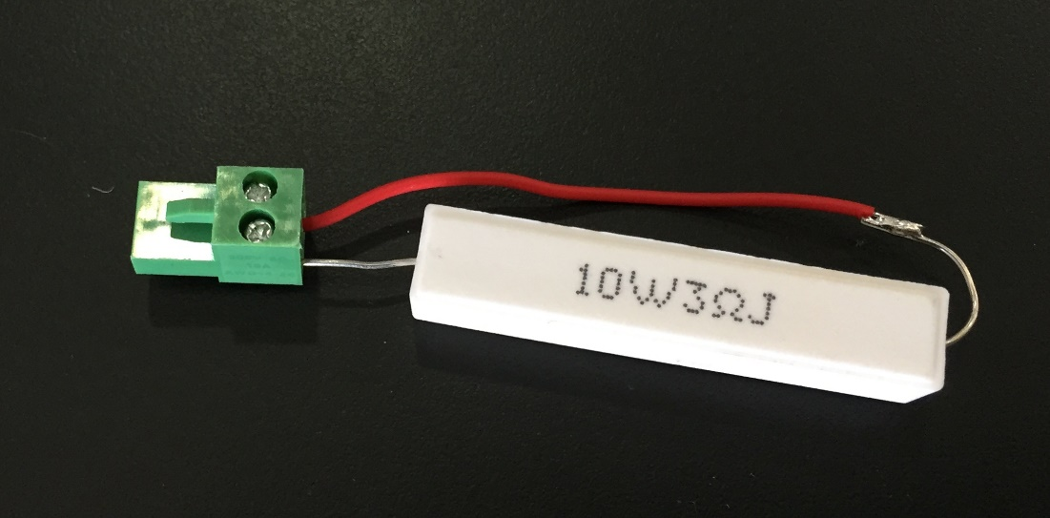
其他事项说明
输入/输出的两芯接插件正确用法
1、先把固定用螺丝拧松
2、把接线插入
3、把螺丝拧紧，内部簧片会压紧接线，保证连接可靠且经久耐用

Slide 26
其他事项说明
注意领料通知
注意实验室开放通知
拟于第三周某天开始开放
国庆期间也安排开放，具体见通知
征集第6周“翻转课堂”技术交流活动演讲组
1、交流活动定于第6周课堂时间
2、演讲组可获得总评加分奖励
3、应征组必须提供实验视频证明开关稳压电源电路（可不含单片机监测）已正常工作
4、应征组最迟于10月10日将报名申请、实验视频和发言提纲(ppt讲义)发送到袁老师邮箱yymail@sjtu.edu.cn，并等待回复

Slide 27
袁 焱
Email: yymail@sjtu.edu.cn
13701753253
陈颖琪
Email: clenny@163.com
34204017
李安琪
Email: anqili@sjtu.edu.cn

